Slide 1
Муниципальное бюджетное дошкольное образовательное учреждение №4 «Сказка» ЗАТО Заозерска Мурманской области (ДОУ №4 «Сказка»)
Проект «Говорим красиво»: развитие выразительности речи в театрализованной деятельности у детей старшего дошкольного возраста (5-6 лет) с речевыми нарушениями
Выполнила воспитатель
Алехнович М. В.
Заозерск
2021

Slide 2
Актуальность
В настоящее время отмечается большое увеличение количества детей с различными нарушениями речи. По исследованиям специалистов за последние 20 лет их число увеличилось в шесть раз. Так, у 50% детей 5-6летнаблюдается нарушение лексико-грамматической стороны речи, у 65% - нарушение звукопроизношения, у 10% - отсутствует интонационная выразительность речи, а у 75% - недостаточный уровень развития речи. Для развития выразительной речи просто необходимо создание условий, в которых каждый ребенок мог бы передать свои эмоции, чувства, желания и взгляды, как в обычном разговоре, так и публично, не стесняясь слушателей. Огромную помощь в этом оказывают средства театрализованной деятельности.

Slide 3
Проблема
В настоящее время в массовой практике ДОУ театрализованная деятельность остаётся без должного внимания.
Отсутствует программное
обеспечение по театрализованной
деятельности, которое позволило
бы педагогу заниматься развитием
речи детей через театрализованную
деятельность.

Slide 4
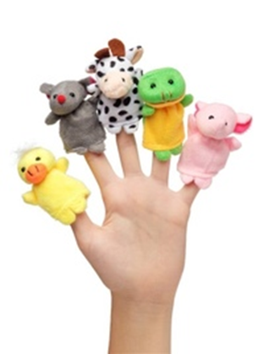
Цель
развитие выразительности речи в театрализованной деятельности у детей старшего дошкольного возраста (5-6 лет) с речевыми нарушениями

Slide 5
Задачи
1. Изучить психолого-педагогическую и методическую литературу, посвященную развитию выразительности речи у детей 5-6 лет средствами театрализованной деятельности.
2. Определить уровень развития выразительности речи у детей 5-6 лет с нарушениями речи.
3. Определить содержание работы по развитию выразительности речи у детей 5-6 лет с ОНР средствами театрализованной деятельности.
4. Провести работу по развитию выразительности речи у детей 5-6 лет с ОНР средствами театрализованной деятельности.
5. Провести контрольный анализ уровня развития выразительности речи у детей 5-6 с нарушениями речи.

Slide 6
Объект и предмет
Объект исследования:
процесс развития выразительности речи у детей старшей группы средствами театрализованной деятельности
Предмет исследования:
организованная работа по развитию уровня выразительности речи у детей 5-6 лет ОНР с использованием средств театрализованной деятельности

Slide 7
Гипотеза
применение театрализованной деятельности в коррекционно-развивающей работе с детьми 5-6 лет, будет способствовать успешному развитию выразительности речи

Slide 8
Проект профильной направленности «Говорим красиво»: развитие выразительности речи в театрализованной деятельности у детей старшего дошкольного возраста (5-6 лет) с речевыми нарушениями
Тип проекта: долгосрочный, групповой, практико-ориентированный. Срок реализации: 6 месяцев. Участники проекта: дети старшей группы (13 детей), родители воспитанников, воспитатели группы, логопед, музыкальный руководитель. Проект реализован на базе Муниципального бюджетного дошкольного образовательного учреждения №4 «Сказка» ЗАТО Заозерска Мурманской области (ДОУ №4 «Сказка») в старшей группе (5-6лет).

Slide 9
Ресурсы
Кадровые: логопед, воспитатели, музыкальный руководитель.
Информационные: психолого-педагогическая, методическая литература, по развитию выразительности речи у детей 5-6 лет средствами театрализованной деятельности, детские энциклопедии.
Материально-технические: музыкальный центр, компьютер, цифровой фотоаппарат, цифровая видеокамера, интерактивная доска, наглядные и дидактические пособия.

Slide 10
Новизна и значимость
На базе ДОУ №4 «Сказка» г. Заозёрска Мурманской области будут выявлены особенности развития выразительности речи дошкольников 5-6 лет; определены и апробированы содержание и методы развивающей работы по формированию выразительности речи дошкольников 5-6 лет с нарушением речи.
Данный проект имеет педагогическую значимость, поскольку может применяться другими педагогами совместно с коррекционно-развивающей работой с детьми, имеющими нарушения речи.

Slide 11
Ожидаемые результаты
дети приобретут навыки выразительной речи;
дети научатся передавать различные чувства, используя мимику, жесты, интонацию;
дети будут проявлять интерес к театральному искусству;
дети научатся выразительно передавать образы сказочных персонажей;
дети приобретут умение произносить одну и ту же фразу с разными интонациями, скороговорки в разных темпах, с разной силой голоса;
дети научатся выразительно читать стихотворный текст;
дети приобретут умение владеть своими чувствами, держатся уверенно перед аудиторией;
родители будут вовлечены в проектную деятельность.

Slide 12
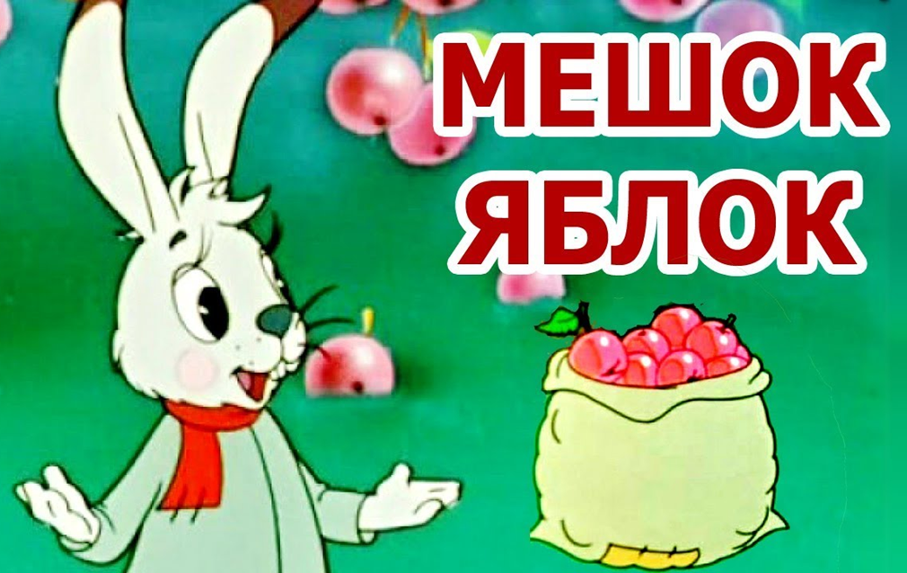
Продукт проекта
Драматизация сказки В. Сутеева

Slide 13
Этапы

Slide 14
Экспериментальное исследование
Констатирующий эксперимент, целью которого являлось выявление уровня развития выразительности речи у детей 5-6 лет с ОНР.
Формирующий эксперимент, целью которого являлась апробация педагогических условий развития выразительности речи у детей 5-6 лет с ОНР в театрализованной деятельности.
Контрольный эксперимент, целью которого являлось выявление динамики развития выразительности речи у детей 5-6 лет с ОНР.

Slide 15
Методика «Исследование выразительности речи» И.Ф. Павалаки
Цель: исследование темпо-ритмических, мелодико-интонационных характеристик речи и определение возможности одновременной реализации речи и движения.
Диагностические тесты
1.Обследование темпо-ритмических характеристик речи. 2.Определение возможности одновременной реализации движений и речи.
3.Определение возможности воспроизведения ритмических рисунков.
4.Оценка ребенком собственного темпа речи.
5.Обследование мелодико-интонационных характеристик речи.
6.Определение способности ребенка правильно расставлять логическое ударение.

Slide 16
Анализ выразительности речи у детей 5-6 лет с ОНР

Slide 17
Календарный план
Дата | Содержание работы | Цель | Материал
Октябрь 1неделя | 1.Беседа с детьми «Что такое театр?» 2.Прослушивание русской народной сказки «Колобок». 3.Консультация для родителей «Роль театрализованной деятельности в развитии речи детей» | Дать представление о театре. Формировать интерес к разным театральным жанрам. Привлечь родителей к участию в проекте. | Иллюстрации о театре, театральные костюмы, атрибуты, иллюстрации к сказке «Колобок».
2 неделя | 1.Беседа-диалог «Зачем нужны декорации?» 2.Распределение ролей. 3.Работа над текстом, заучивание ролей. 4. Анкетирование родителей по теме проекта. | Активизировать познавательный интерес к театральным профессиям. Развивать внимание, память. Развивать правильную дикцию. Систематизировать информацию. | Иллюстрации к русской народной сказке «Колобок».
3 неделя | 1.Общение с партнером. 2.Работа над текстом, чтение по ролям. 3.Ритмопластика по теме сказки. 4. Пальчиковые игры | Учить слушать партнера, понимать его эмоции. Развивать у детей умение пользоваться жестами, мимикой, выразительной речью. Развивать мелкую моторику. | Костюмы и маски для действующих персонажей.
4 неделя | 1.Репетиция с учетом оформления. 2.Показ спектакля «Колобок» младшим дошкольникам 3.Составление фотоальбома о спектакле | Учить детей принимать на себя роли сказочных героев. Развивать исполнительские умения через подражание повадкам животных, эмоциям людей. | Домик, деревья, костюмы для сказочных персонажей.

Slide 18
Календарный план
Дата | Содержание работы | Цель | Материал
Ноябрь 1 неделя | 1.Ритмопластика 2.Просмотр театральной постановки 3. Пальчиковая гимнастика 4. Упражнение на развитие выразительности речи | Развивать у детей умение пользоваться жестами. Развивать двигательные способности: ловкость, гибкость, подвижность. Активизировать познавательный интерес к театру. Развивать навыки выразительности речи. | Ширма, театр игрушек
2 неделя | 1Разучивание частушки к вводной части спектакля. 2.Прослушивание русской народной сказки «Маша и медведь». 3.Характеристика героев сказки. 4. Дыхательная гимнастика | Вызвать у детей желание участвовать в игре-спектакле. Развивать внимание, память. Расширять представления о различных чертах характера литературного персонажа. Развивать умение выразительно читать стихотворный текст. | Иллюстрации к сказке. Игрушки: медведь, кукла Маша.
3 неделя | 1.Беседа о ролях спектакля, распределение ролей. 2.Заучивание ролей. 3.Знакомство с куклами. 4.Умение управлять куклой. 5. Проговаривание скороговорок | Закреплять правильное произношение всех звуков, слов, предложений. Совершенствовать интонационную выразительность речи. Прививать навыки управления куклами. Закреплять умение чётко произносить слова с разной быстротой. | Декорации и куклы к спектаклю.
4 неделя | 1.Взаимодействие с партнером. Работа над текстом. Чтение по ролям. 2.Репетеция кукольного спектакля с декорациями. 3. Игры на изменение тембра голоса. 4.Показ кукольного спектакля «Маша и медведь» детям средней группы. | Учить понимать эмоции партнера, мимику, жесты, читать текст выразительно, громко. Поощрять желание искать выразительные средства для создания игрового образа. Добиться четкости произношения, выразительности речи. | Кукла Маша, медведь, собака, дед, бабка, короб для Машеньки.

Slide 19
Календарный план
Дата | Содержание работы | Цель | Материал
Декабрь 1 неделя | 1 «В гости пальчики пришли». Обыгрывание знакомых сказок. 2.Прослушивание постановки «Теремок». 3.Обсуждение образов действующих лиц. 4.Распределение ролей. 5. Артикуляционная гимнастика. | Развивать мелкую моторику рук в сочетании с речью. Развивать устойчивый интерес к театральной деятельности; познакомить с театром рук. Учить интонационно - выразительно воспроизводить заданную фразу. | «Пальчиковый театр».
2 неделя | 1.Работа над текстом, заучивание ролей (индивидуальное). 2.Повторение отдельных отрывков из текста. 3.Репетиция. 4.Упражнения на формирование выразительности речи. | Учить детей запоминать текст, свои роли. Читать громко, четко и выразительно проговаривая слова и выражения. Развивать особенности сценической выразительной речи. | «Пальчиковый театр».
3 неделя | 1.Поведение действующих лиц. 2.Читка по ролям. 3.Репетиция. 5. Игровое упражнение «Угадай и покажи» | Упражнять в создании образа. Развивать умение интонационно показывать состояние персонажа. | «Пальчиковый театр».
4 неделя | 1.Подбор музыкального сопровождения. 2.Репетиция с декорацией. 3.Повторение трудных эпизодов. 4.Генеральная репетиция 5.Показ. 6. Пальчиковые игры с убыстрением. | Уточнить готовность постановки к показу. Формировать понимание важности выразительно произносить текст. Добиваться чёткого произношения. | Домик-теремок, деревья. «Пальчиковый театр».

Slide 20
Календарный план
Дата | Содержание работы | Цель | Материал
Январь 1 неделя | 1.Знакомство с театром из деревянных фигурок, резиновых игрушек (персонажи из мультфильмов). 2.Инсценировка сказки «Три поросёнка». 3.Игры на изменение темпа голоса. | Развивать мелкую моторику рук в сочетании с речью. Развивать устойчивый интерес к театральной деятельности. Учить интонационно и выразительно воспроизводить заданную фразу. | Деревянные игрушки, игрушки из резины.
2 неделя | 1.Артикуляционная гимнастика; этюд на расслабление мышц «Штанга»; игра «Волк и овцы»; 3.Скороговорки. 2.Пальчиковые игры. | Развивать умение владеть собственным телом; управлять собственными мышцами. Развивать мелкую моторику. Побуждать выразительно произносить фразы. | Скороговорки, атрибуты к играм.
3 неделя | 1.Игры на развитие тембра голоса. 2.Инсценировка сказки «Волк и лиса». 3. Игровое упражнение «Эхо». | Развивать мелкую моторику рук в сочетании с выразительностью речью. Закреплять у детей умение пользоваться жестами, мимикой, выразительной речью. | Куклы би-ба-бо к сказке «Волк и лиса».
4 неделя | 1.Демонстрация театра на фланелеграфе. 2.Игровое упражнение «Сочиняем сказку сами». 3. Упражнения на совершенствование интонационной выразительности речи | Освоение навыков владения данным видом театральной деятельности. Побудить детей импровизировать и самих придумывать сюжет для театра. Совершенствовать интонационную выразительность речи. | Фланелеграф, фигурки животных.

Slide 21
Календарный план
Дата | Содержание работы | Цель | Материал
Февраль 1 неделя | 1.Подготовка к инсценировке сказки «Красная шапочка на новый лад». 2.Беседа «Почему выразительное чтение интереснее слушать». 3. Упражнение «Кто так говорит» | Развивать устойчивый интерес к театральной деятельности. Учить интонационно выразительно воспроизводить заданную фразу. | Иллюстрации к сказке «Красная шапочка»
2 неделя | 1.Работа над текстом, заучивание ролей (индивидуальное) 2.Повторение отдельных отрывков из текста. 3.Репетиция. 4. Игровое упражнение «По ступеньке вверх» | Учить понимать эмоции партнера, мимику, жесты, читать текст выразительно, громко. Поощрять желание искать выразительные средства для создания игрового образа. Закреплять умение понижать и повышать голос. | Просмотр фильма. «Красная шапочка»
3-4 недели | 1.Взаимодействие с партнером. Работа над текстом. Чтение по ролям. 2 Упражнения на развитие дикции, жестов, мимики. 3.Репетиция с декорацией. 4.Повторение трудных эпизодов. 5. Показ спектакля дошкольникам старшего возраста. | Развитие эмоциональной, связной, выразительной речевой сферы у детей. Поощрять использование средств выразительности речи. Поощрять участие в театральных постановках. | Костюмы для инсценировки сказки, декорации, сценарий сказки.

Slide 22
Календарный план
Дата | Содержание работы | Цель | Материал
Март 1 неделя | 1.Сказка В. Сутеева «Мешок яблок». 2.Беседа по содержанию. 3. Мимические этюды. 4. Имитационные упражнения. | Развивать действия с воображаемыми предметами, умения действовать согласовано. | Книга с иллюстрациями к сказке В. Сутеева «Мешок яблок».
2 неделя | 1.Импровизация сказки «Мешок яблок». 2.Беседа о дружбе и доброте. 3.Этюды на выразительность движений. 4. Этюды на выражение основных эмоций. | Развивать различные средства выразительности речи. | Мультимедийный экран, просмотр мультфильма по сказке.
3 неделя | 1.Артикуляционная гимнастика. 2.Разучивание ролей с детьми. 3. Изготовление костюмов и декораций. 4.Упражнения на формирование выразительности речи. | Формировать четкую, грамотную речь, совершенствовать умение создавать образы с помощью мимики и жестов. Совершенствовать умение использовать средства выразительности речи. | Декорации, костюмы.
4 неделя | 1.Репетиция сказки «Мешок яблок» 2. Игровое упражнение «Скажи по-другому». 2.Показ спектакля участникам проекта и детям других групп. | Развивать внимание, память, образное мышление детей. Совершенствовать умение выразительно показывать характер персонажа. Вызывать чувство гордости за проделанную работу. | Декорации, костюмы

Slide 23
Содержание работы по развитию выразительности речи у детей 5-6 лет с ОНР в театрализованной деятельности
Беседы Чтение художественной литературы Ритмопластика Пальчиковые игры Артикуляционная гимнастика Упражнения на совершенствование выразительности речи Игры на развитие тембра голоса Просмотр видеофильмов Театральные постановки

Slide 24
Взаимодействие с семьёй
Информирование (информационный буклет) Анкетирование Консультация ««Роль театрализованной деятельности в развитии выразительности речи детей». Совместная работа по созданию декораций Участие в театральных
постановках

Slide 25
Контрольный анализ выразительности речи у детей 5-6 лет с ОНР

Slide 26
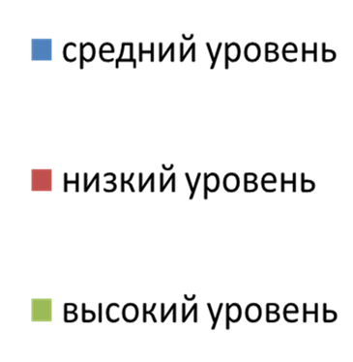
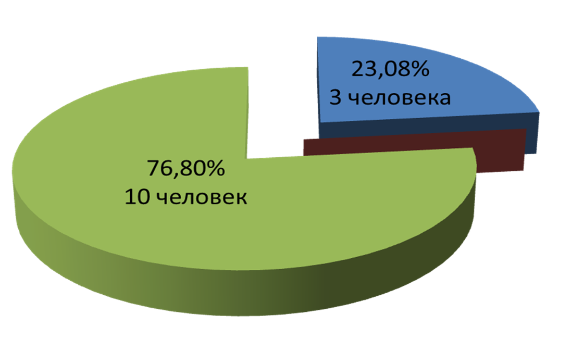
Анализ выразительности речи у детей 5-6 лет с ОНР

Slide 27
Подведение итогов
Поставленные задачи решены
Цель проекта достигнута
Выдвинутая гипотеза подтверждена
Достигнуты ожидаемые
результаты

Slide 28
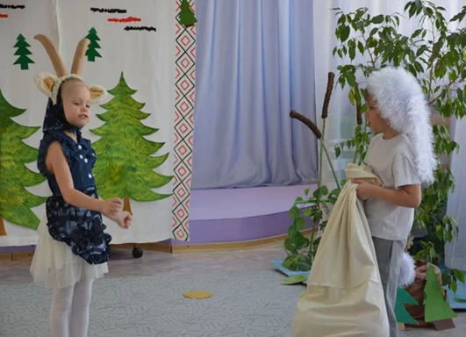
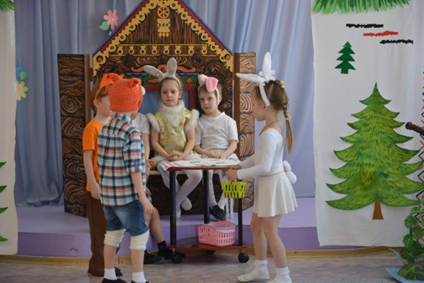
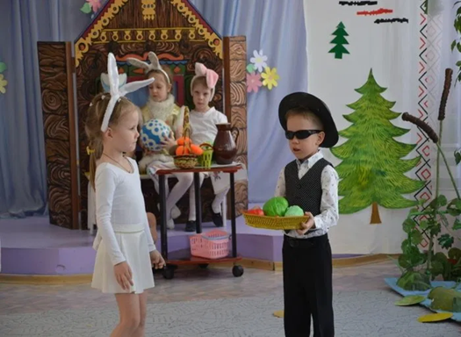
Подведение итогов

Slide 29
Подведение итогов
Количественные показатели
Качественные показатели
Показ 1 кукольного спектакля.
Показ 1 спектакля на фланелеграфе.
Показ 2 спектаклей для младших дошкольников.
В драматизации сказки В. Сутеева были задействованы все дети, принимавшие участие в проекте (13 детей) и 5 воспитанников другой группы (танцевальное сопровождение).
Присутствовали на итоговом спектакле: 10 родителей, 15 детей старшей группы, 4 педагога, 2 логопеда.
Дети использовали разнообразные средства выразительности речи.
Дети с интересом принимали участие в театрализованной деятельности.
Улучшилось взаимодействие родителей и детей в процессе совместной деятельности.
Положительная оценка результатов проекта педагогами других групп.

Slide 30
Список использованных источников

